Slide 1
GASTRONOMIA: PRÁTICAS DE METODOLOGIA ATIVA NA MODALIDADE A DISTÂNCIA
Alexandre Gimenes da Cruz
alexandre.cruz@unicesumar.edu.br - Centro Universitário Cesumar
Deivison Augusto dos Santos Domingues
deivison.domingues@unicesumar.edu.br - Centro Universitário Cesumar
Eliane Zanoni
eliane.zanoni@unicesumar.edu.br - Centro Universitário Cesumar
Jaqueline Andrea Custódio Trevizan
jaqueline.trevizan@unicesumar.edu.br - Centro Universitário Cesumar
Terciliana Francielle França de Carvalho
terciliana.carvalho@unicesumar.edu.br - Centro Universitário Cesumar
Wainer Cristiano Cancian
wainer.cancian@unicesumar.edu.br - Centro Universitário Cesumar

Slide 2
INTRODUÇÃO
Popularização e expansão da EAD;
Oferta da graduação em Gastronomia na modalidade a distância;
MAPA – Material de Avaliação Prática da Aprendizagem.

Slide 3
EDUCAÇÃO A DISTÂNCIA, O ENSINO DA GASTRONOMIA E AS METODOLOGIAS ATIVAS
O curso de Gastronomia ainda é uma área pouco explorada pelas Instituições de Ensino Superior (IES), na modalidade a distância. No ano de 2017, constam ativos no portal do Ministério da Educação (e-MEC¹) 09 (nove) cursos presenciais de bacharelados, 221 (duzentos e vinte e um) de tecnólogos e somente 02 (dois) sequenciais. Deste total estão ativos 09 (nove) cursos na modalidade a distância, sendo todos eles tecnólogos.
O processo de metodologias ativas, para o presente trabalho, está diretamente inserido no MAPA (Material de Avaliação Prática da Aprendizagem), em que o aluno desenvolve receitas, com base nos conteúdos e técnicas que foram aprendidas nas aulas.
_______________
¹ Disponível em: <http://emec.mec.gov.br/>. Acesso em: Setembro de 2017.

Slide 4
PROCEDIMENTOS METODOLÓGICOS
O presente artigo está fundamentado por meio da pesquisa qualitativa, mediante a abordagem de estudo de caso exploratório, de maneira a compreender a atividade MAPA para os alunos do CST em Gastronomia na modalidade a distância.

Slide 5
ANÁLISE DOS DADOS: ATIVIDADE MAPA
A atividade MAPA que é ofertada estrutura-se em um template que deve ser preenchido pelo acadêmico, sendo que neste, ele deverá reproduzir alguns dos preparos apresentados em aula, atendendo a alguns principais critérios estabelecidos pelo corpo docente e pela coordenação do curso, que vai desde a compra dos insumos, todo o processo de preparo até o prato final.

Slide 6
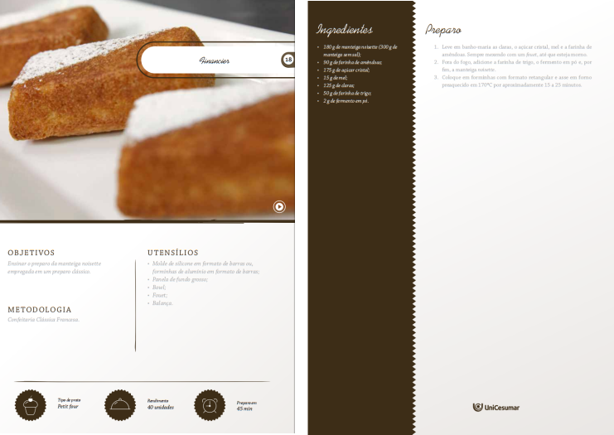
ANÁLISE DOS DADOS: ATIVIDADE MAPA
Para realizar a atividade, o aluno conta com alguns materiais fundamentais:
1) Lâminas de receitas:
As Lâminas apresentam, dentre diversas informações, fotos do preparo, relação de ingredientes e utensílios a se utilizar, e também o método de preparo.

Slide 7
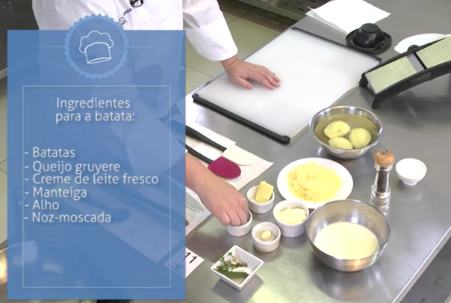
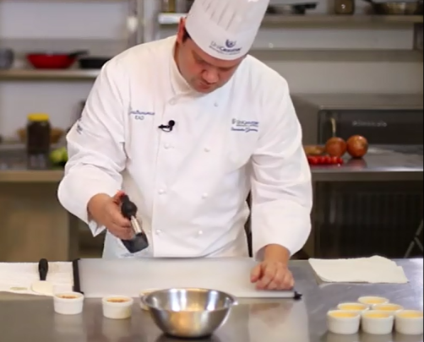
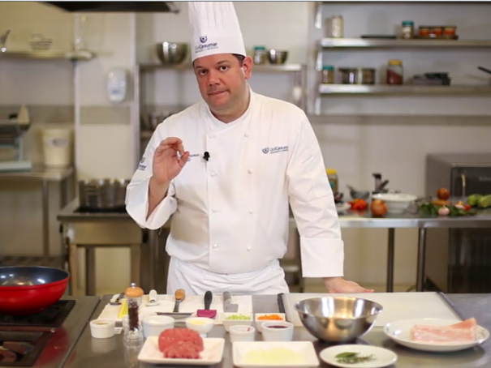
ANÁLISE DOS DADOS: ATIVIDADE MAPA
2) Aulas:
Nas aulas são apresentados os conceitos históricos do preparo, a metodologia, informações relevantes, além de técnicas de preparos e informações sobre o processo de produção (como: rendimento, tempo de preparo, etc), que são fatores de extrema relevância para a formação do profissional da Gastronomia.
a)
b)
c)

Slide 8
ANÁLISE DOS DADOS: ATIVIDADE MAPA
Logo após a verificação destes materiais, o acadêmico deve escolher os preparos que desenvolverá em sua atividade prática, buscando atender aos critérios avaliativos estipulados pela coordenação de curso. Para a realização de sua atividade, o acadêmico deve atender, de forma satisfatória, por meio de registros fotográficos e descritivos os seguintes critérios avaliativos:
Nome da Preparação.
Mise en place de ingredientes.
Mise en place de utensílios.
Fotos do preparo da receita (apresentar as principais etapas que compõem o preparo).
Foto do aluno uniformizado.
Plano de Ataque (descrição das etapas cumpridas para o resultado final do preparo)
Análise sensorial (avaliação do prato final, apresentação dos principais elementos detectados no preparo, como textura, sabor, aroma, etc).
Foto final da preparação.

Slide 9
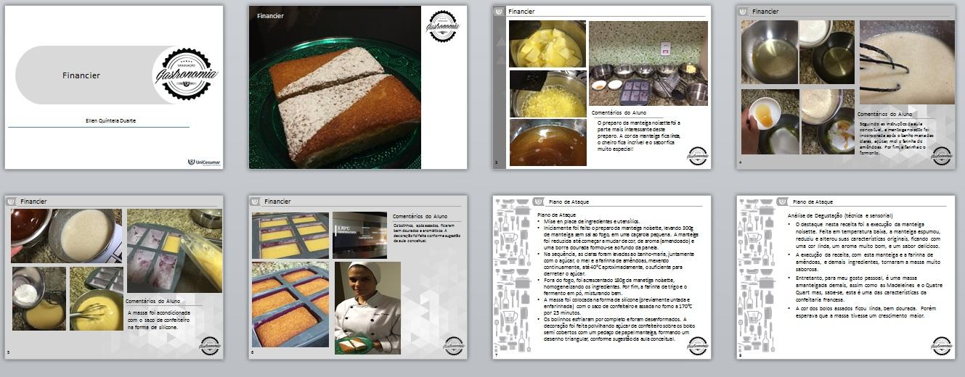
ANÁLISE DOS DADOS: ATIVIDADE MAPA
O acadêmico deve fazer o uso de um template (formulário padrão), arquivo este que está disponível dentro do ambiente virtual de cada disciplina prática.

Slide 10
ESTRUTURA DA ATIVIDADE MAPA
A atividade MAPA possui uma estruturação específica, sendo esta, alinhada aos critérios avaliativos, que devem ser realizadas pelos alunos. Toda a estruturação, deve ser registrada por fotografias, do início ao fim:
Verificação dos ingredientes necessários;
Realizar a seleção e o porcionamento dos utensílios e dos ingredientes, preparando assim, a mise en place destes;
O acadêmico deverá iniciar o preparo da receita (utilizando as técnicas aprendidas em aulas);
O acadêmico deve apresentar uma foto, comprovando o uso do uniforme, obrigatório, durante o preparo de sua receita (apresentando ainda os tópicos: Plano de Ataque e Análise Sensorial);
As características finais do preparo devem ser semelhantes às apresentadas em aula pelo professor.

Slide 11
CONSIDERAÇÕES FINAIS
Diante da proposta de analisar as possibilidades que são ofertadas de maneira a unir teoria e prática por meio da atividade MAPA para o curso de gastronomia EaD, o objetivo foi atingido. Pode-se notar que é possível que o aluno desenvolva criticidade mediante o preparo das receitas, utilizando diversas técnicas apresentadas em aulas e também teorias, que exigem alguns critérios estabelecidos e que são padronizados, para que a qualidade seja assegurada também na prática.
Esta reflexão nos permite afirmar que a prática que essa atividade proporciona, é considerada como metodologia ativa, pois se baseia na aprendizagem individual, em que o aluno se percebe como agente ativo e interativo neste processo.

Slide 12
Moquém moderno
Picanha defumada a frio em crosta de carvão de cogumelos e flor de sal, mil folhas de mandioca, glace de beterraba e salsinha crespa
Ellen Quintela Duarte

Slide 13
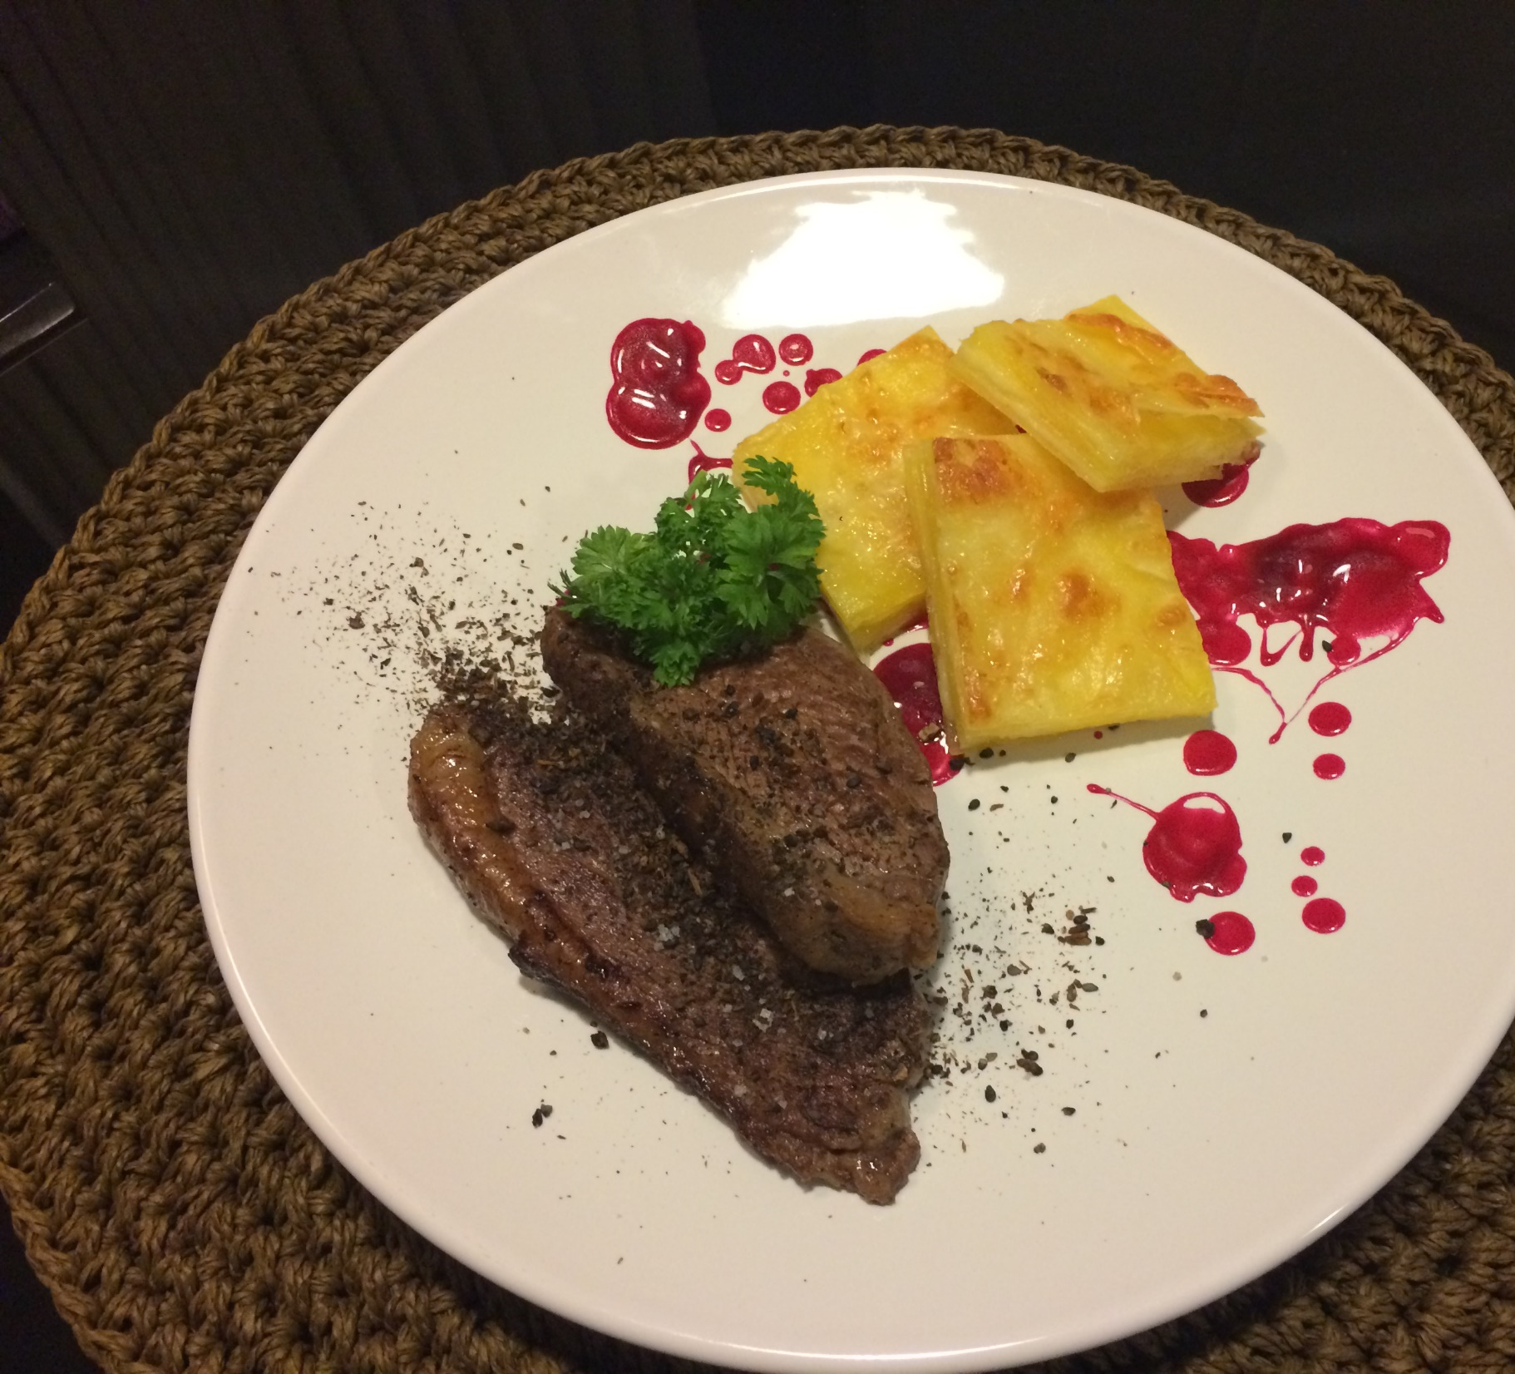
Moquém moderno

Slide 14
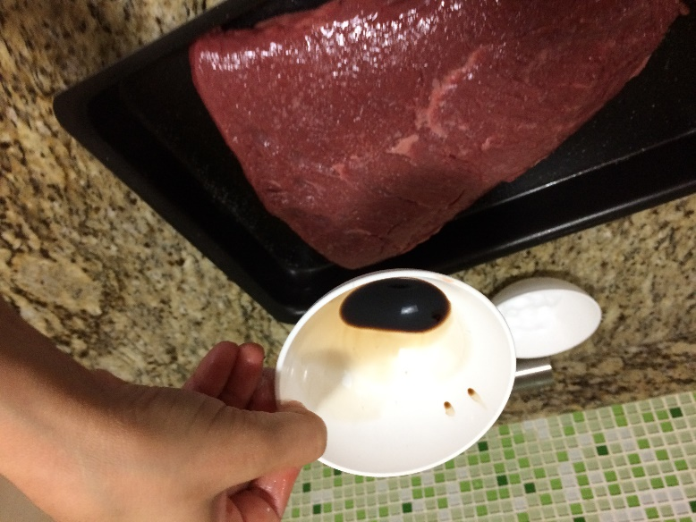
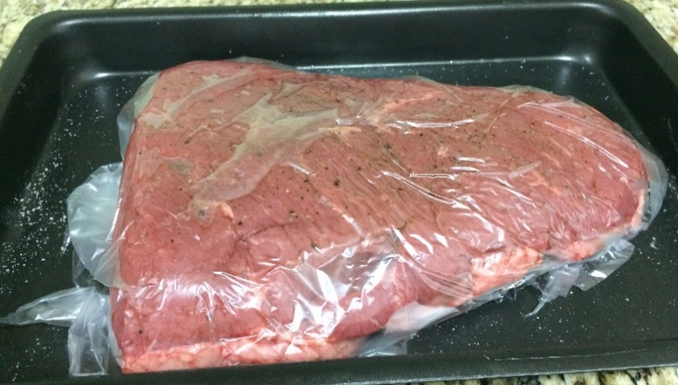
Moquém moderno
Achei muito interessante o uso de fumaça líquida na marinada da picanha. Particularmente não conhecia este ingrediente.

Slide 15
Moquém moderno
Preparo simplíssimo. Resultado surpreendente. O aroma e o sabor são muito interessantes. É a simulação do suposto carvão.

Slide 16
Moquém moderno
Mise en place feita, o mil folhas de abóbora começou a ser montado com as lâminas de mandioca, a manteiga clarificada e o queijo.

Slide 17
Moquém moderno
Várias preparos foram inovadores para mim nesta receita. A glace de beterraba foi mais um. A cor é linda, a textura é linda, o sabor agrega.

Slide 18
Moquém moderno
Como diz o chef Guga Rocha, a glace é quem vai dar a impressão visual do “sangue” da picanha.

Slide 19
Moquém moderno
Como não possuo o termocirculador, a picanha foi selada na saltese e finalizada no forno.

Slide 20
Moquém moderno
A esquerda, o mil folhas de mandioca já assado e cortado, e acima o início da montagem do prato com a glace de beterraba.

Slide 21
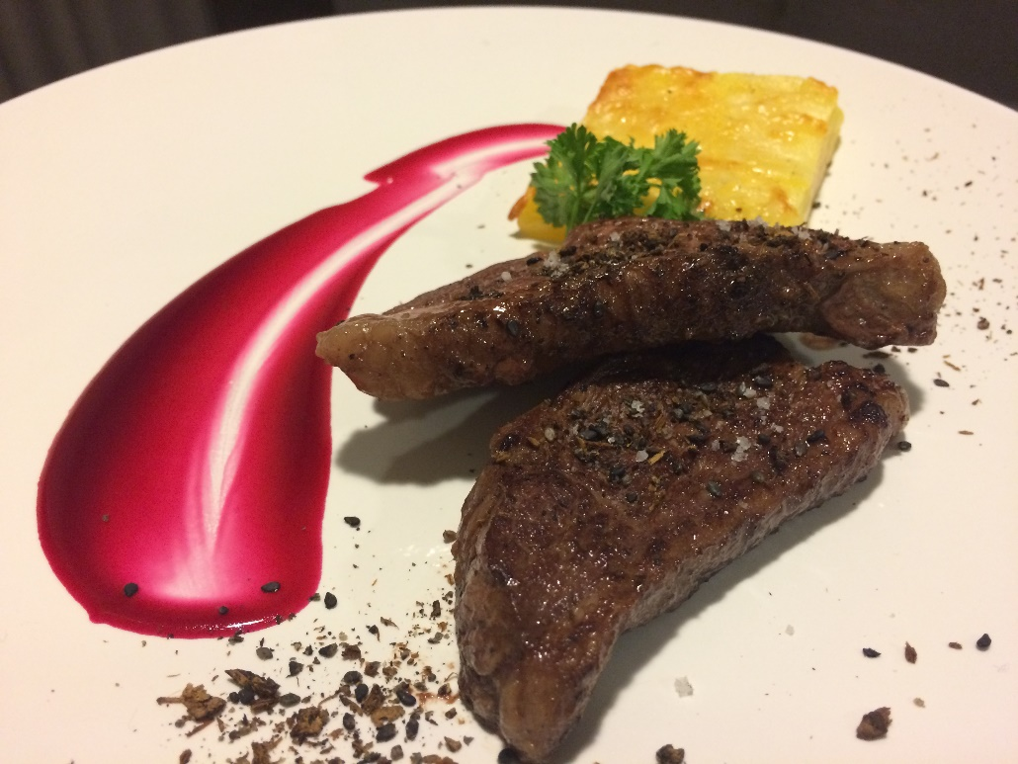
Moquém moderno
Insira seus comentário neste espaço.

Slide 22
Simplesmente incrível esta receita. Rica em técnicas e dicas. Harmonização perfeita dos ingredientes.

Slide 23
Plano de Ataque
Preparo da mise en place
O primeiro preparo é a picnha defumada a frio, temperando com a fumaça líquida, o sal e a pimenta. Foi colocada em saco plástico e levada à geladeira.
Na sequência, preparou-se a mise en place do carvão de cogumelo. Não houve necessidade de torrar o cogumelo, pois usei o funghi e ele e ele estava bem seco. Este, juntamente com o gergelim preto foram processados no liquidificador até ficar bem triturado. Ficou reservado no bowl para o uso posterior.
Em seguida foi feito o preparo da mise en place do mil folhas de mandioca.
A mandioca foi fatiada no comprimento da mandioca, com o auxílio do mandolim.
A assadeira foi untada com a manteiga clarificada, montou-se uma camada de mandica, arranjando as fatias lado a lado, uma camada com o queijo ralado, e um pouco da manteiga clarificada. A montagem foi pressionada para compactar. Esse processo foi repetido até preencher a assadeira.
Foi levado ao forno, com papel alumínio, por 1 hora a 200°C.

Slide 24
Plano de Ataque
Após assado, foi retirado o excesso de manteiga clarificada, foi colocada uma forma com peso sobre o mil folhas e o mesmo foi para a geladeira.
Em seguida foi feito o preparo da mise en place do glace de beterraba.
A beterraba foi cortada em cubos. Foi feito um caldo com o vinho, água e suco de limão. Assim que levantou fervura, a beterraba foi acrescentada para cocção por aproximadamente 15 minutos.
Imediatamente foi levado ao liquidificador. Essa beterraba processada foi passada por um pano limpo para extrair seu suco.
Esse suco foi levado ao fogo, acrescentou-se o slurry, mexendo sempre, e por fim, a manteiga clarificada incorporando bem.
Finalizado o glace, a carne foi retirada da geladeira, fatiada, e levada à saltese para selar. Foi finalizada no forno.
Nesse ínterim, o mil folhas foi cortado em pedaços uniformes e levado a forno para dourar.
A montagem foi feita em prato raso branco. O glace foi espirrado no prato com a ajuda de uma colher. Dois pedaços de picanha foram acomodados, juntamente com três pedaços de mil folhas de mandioca. Por fim, colocou-se o carvão de cogumelos sobre as picanhas e pitadas de flor de sal, e uma ramo de salsinha crespa.

Slide 25
Análise de Degustação (técnica e sensorial)
Deliciosa e apaixonante esta receita. Muito conceitual.
Não conhecia a fumaça líquida, achei muito interessante seu uso na picanha, fazendo um defumado a frio, que ficou marinando por três horas aproximadamente. O preparo da carne com o defumado remete ao moquém, que é genuinamente brasileiro, a cocção de carnes feita pelos índios.
O carvão de cogumelo remete à lenha/carvão usado no moquém.
A técnica do mil folhas com o laminado de mandioca, ficou com textura e sabor muito agradáveis e uma coloração completamente convidativa. Evoca a mandioca, como produto genuinamente brasileiro, e remete a tradicional mandioca cozida que se faz junto com o churrasco.
O glace de beterraba me surpreendeu pelo sabor e pelo visual lindo! Remete ao sangue, ao suco da carne que escorre no prato. A salsinha agrega cor.
Tudo se harmoniza de uma forma surpreendente: texturas, cores, sabores, originalidade.

Slide 26
PÃO CASEIRO
Fábio Soares de Oliveira – Pólo Belo Horizonte

Slide 27
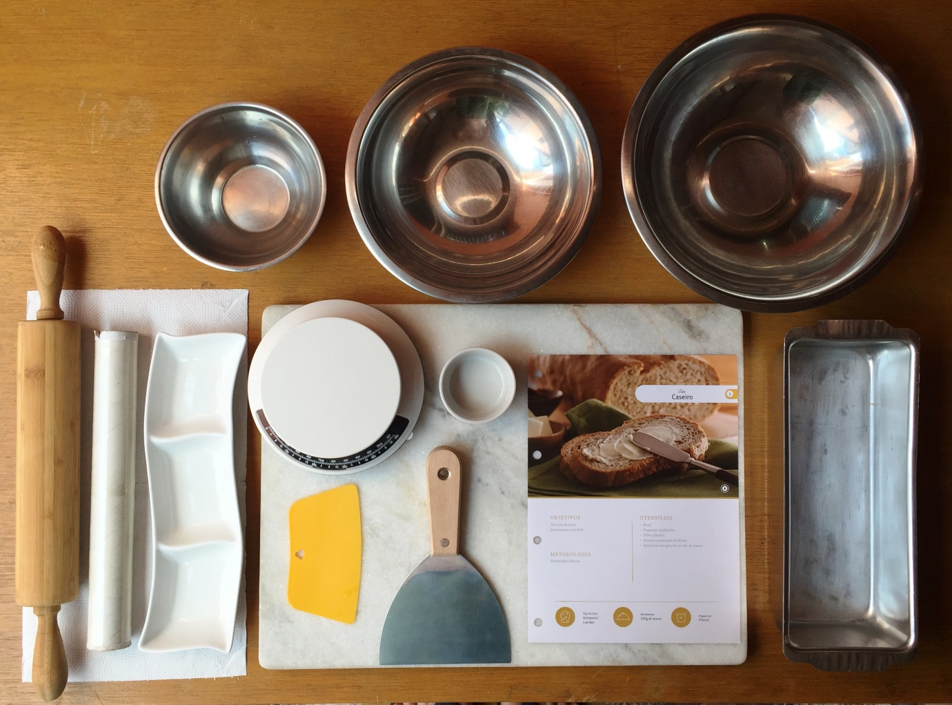
Pão Caseiro – mise en place de utensílios
2
3
1
Os utensílios foram organizados para atender às seguintes atividades:
Pesagem dos ingredientes
Armazenamento dos ingredientes
Limpeza da bancada
Proteção da massa nas etapas de fermentação
Acomodação da massa para molde tipo “pão de forma” e cocção (forno)
Conferência dos ingredientes, medidas e etapas de preparo.
De maneira geral, os utensílios utilizados atenderam satisfatoriamente à execução da receita. São apresentadas as seguintes ressalvas:
A receita no fichário parecer conter um erro na medida de fermento. Ao invés de 0,20 g (como escrito), a quantidade correta parece ser de 20 g.
O uso de uma balança analógica (e não digital) trouxe dificuldade à pesagem dos ingredientes, considerando que as medidas são pequenas ou fracionadas. A aquisição de uma balança de precisão já foi providenciada.
5
8
6
7
4
9
10
11
12
LEGENDA DE UTENSÍLIOS
1 – Bowl pequeno
2 – Bowl médio
3 – Bowl grande
4 – Fôrma de pão retangular
5 – Cilindro manual (rolo)
6 – Plástico filme
7 – Porta ingredientes
8 – Balança
9 – Ramequin pequeno
10 – Receita Fichário Unicesumar
11 – Raspador de plástico
12 – Raspador de aço inox

Slide 28
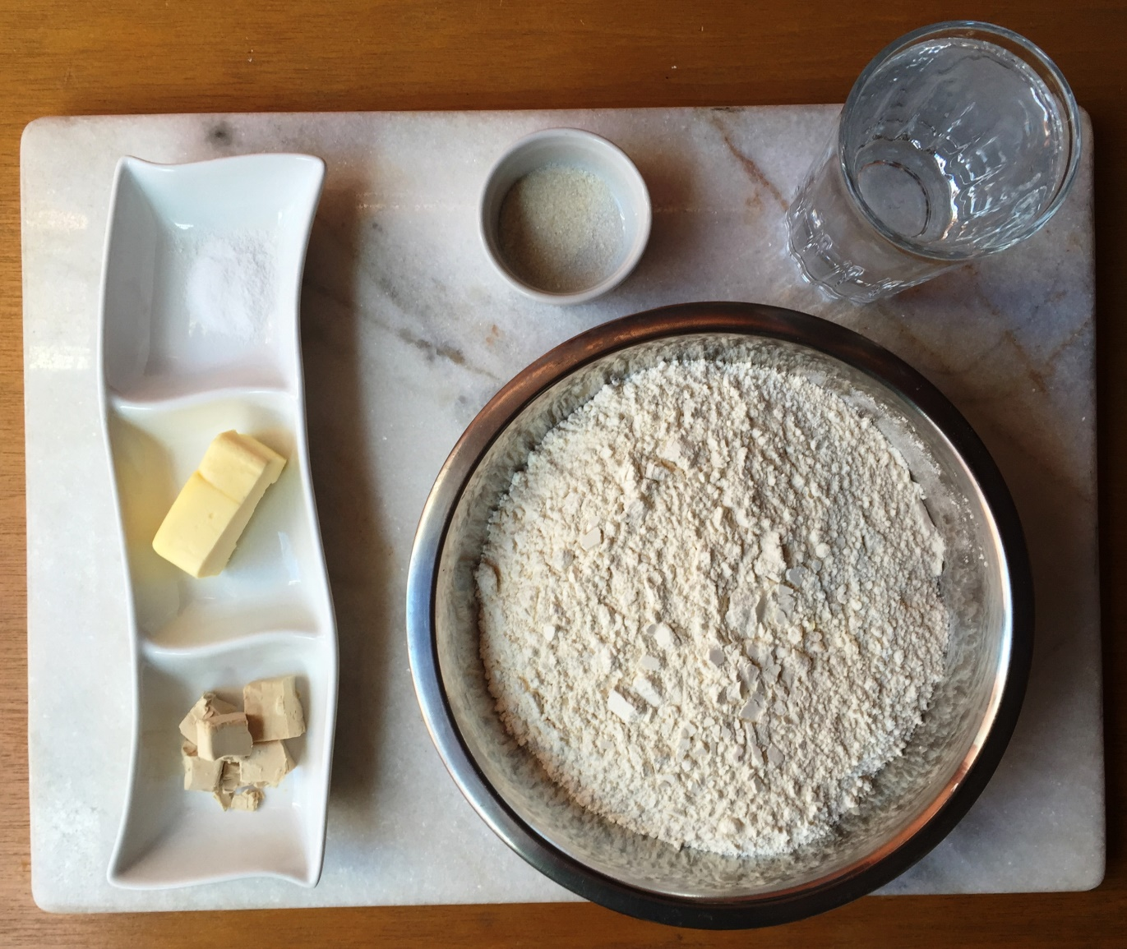
Pão Caseiro – mise en place de ingredientes (insumos)
Os ingredientes utilizados estavam, majoritariamente, em temperatura ambiente (aproximadamente 27 ⁰C).
Não foi possível utilizar a farinha tipo 00. Embora a mesma houvesse sido encomendada, a entrega não foi feita em tempo hábil. Foi utilizada a farinha tipo 1 com enriquecimento em ferro e ácido fólico.
4
5
1
2
3
6
LEGENDA DE INGREDIENTES
1 – Sal (10 g)
2 – Manteiga sem sal (50 g)
3 – Fermento biológico fresco
(20 g)
4 – Açúcar (10 g)
5 – Água mineral (300 g)
6 – Farinha de trigo (500 g)

Slide 29
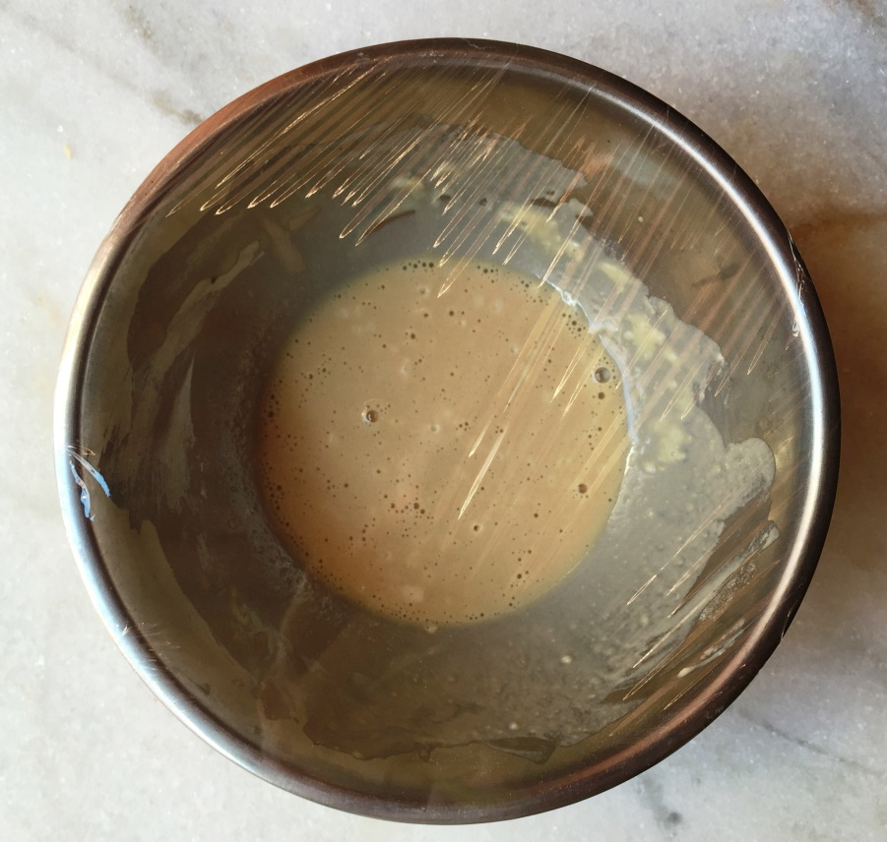
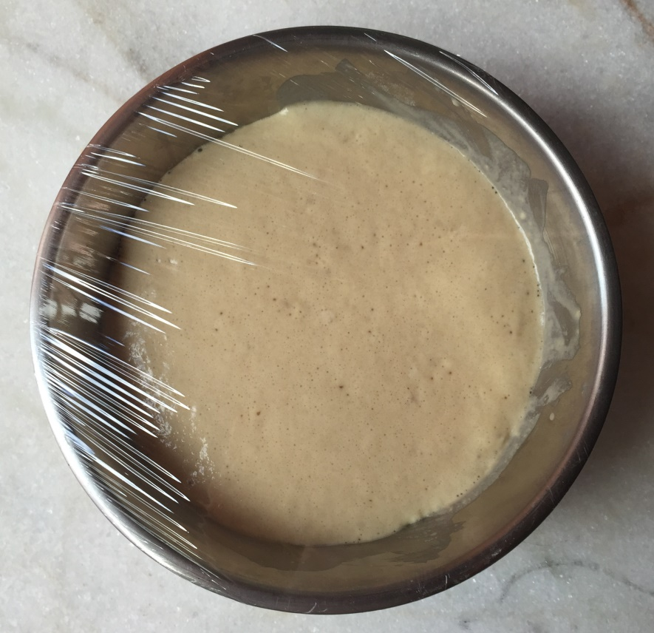
Pão Caseiro – poolish (pré-fermentação)
1
2
PREPARAÇÃO DO POOLISH
1 – Mistura composta por 20 g de fermento + 20 g de água mineral + 1 colher de sopa de farinha de trigo + 10 g de açúcar
2 – Mistura após 20 minutos
A mistura utilizada (ingredientes descritos em 1) foi pré-fermentada em ambientes escuro e com temperatura em torno de 28 ⁰C.
Após 15 minutos de fermentação, o
poolish já havia dobrado de volume, liberando
um odor ácido, levemente alcóolico.

Slide 30
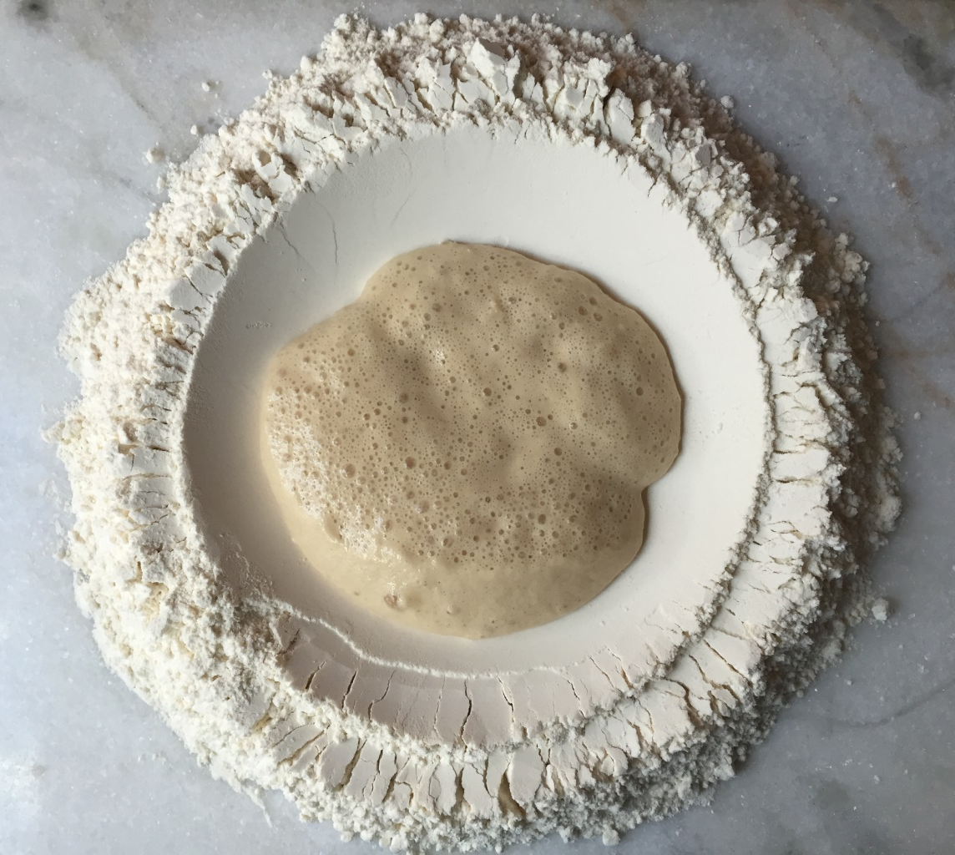
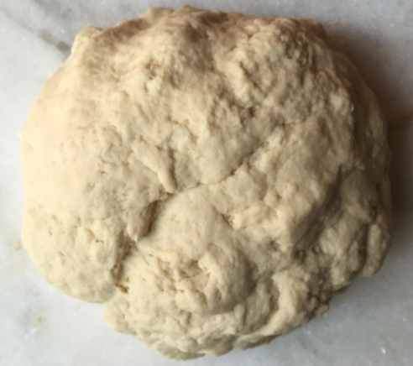
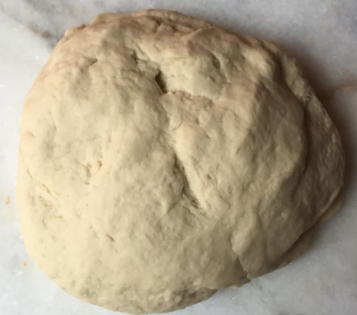
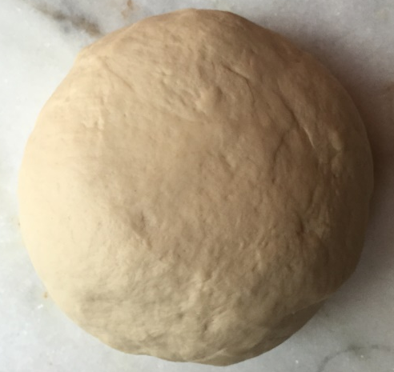
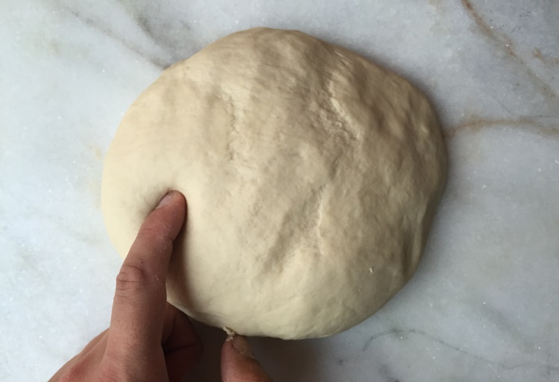
Pão Caseiro – mistura dos ingredientes , rasgagem e sova
2
3
4
5
1
PREPARAÇÃO DA MASSA
1 – Poolish adicionado à “coroa” de farinha de trigo
2 – Massa obtida após mistura da farinha, poolish e água
3 – Massa obtida após adição da manteiga e do sal
4 – Massa após 10 minutos de “rasgagem”
5 – Massa após 30 minutos de sova manual
Os ingredientes foram adicionados na ordem: farinha + poolish + água + sal + manteiga
Não foi necessário utilizar os 300 g de água. Restaram aproximadamente 20 g
Após a sova, a massa ficou mais
leve e esbranquiçada.

Slide 31
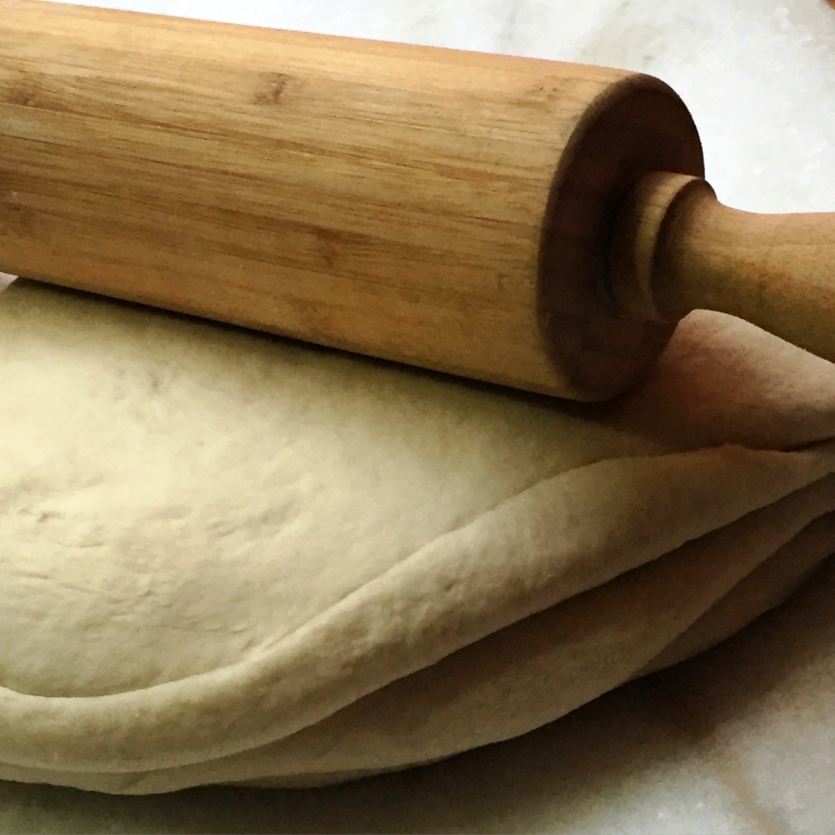
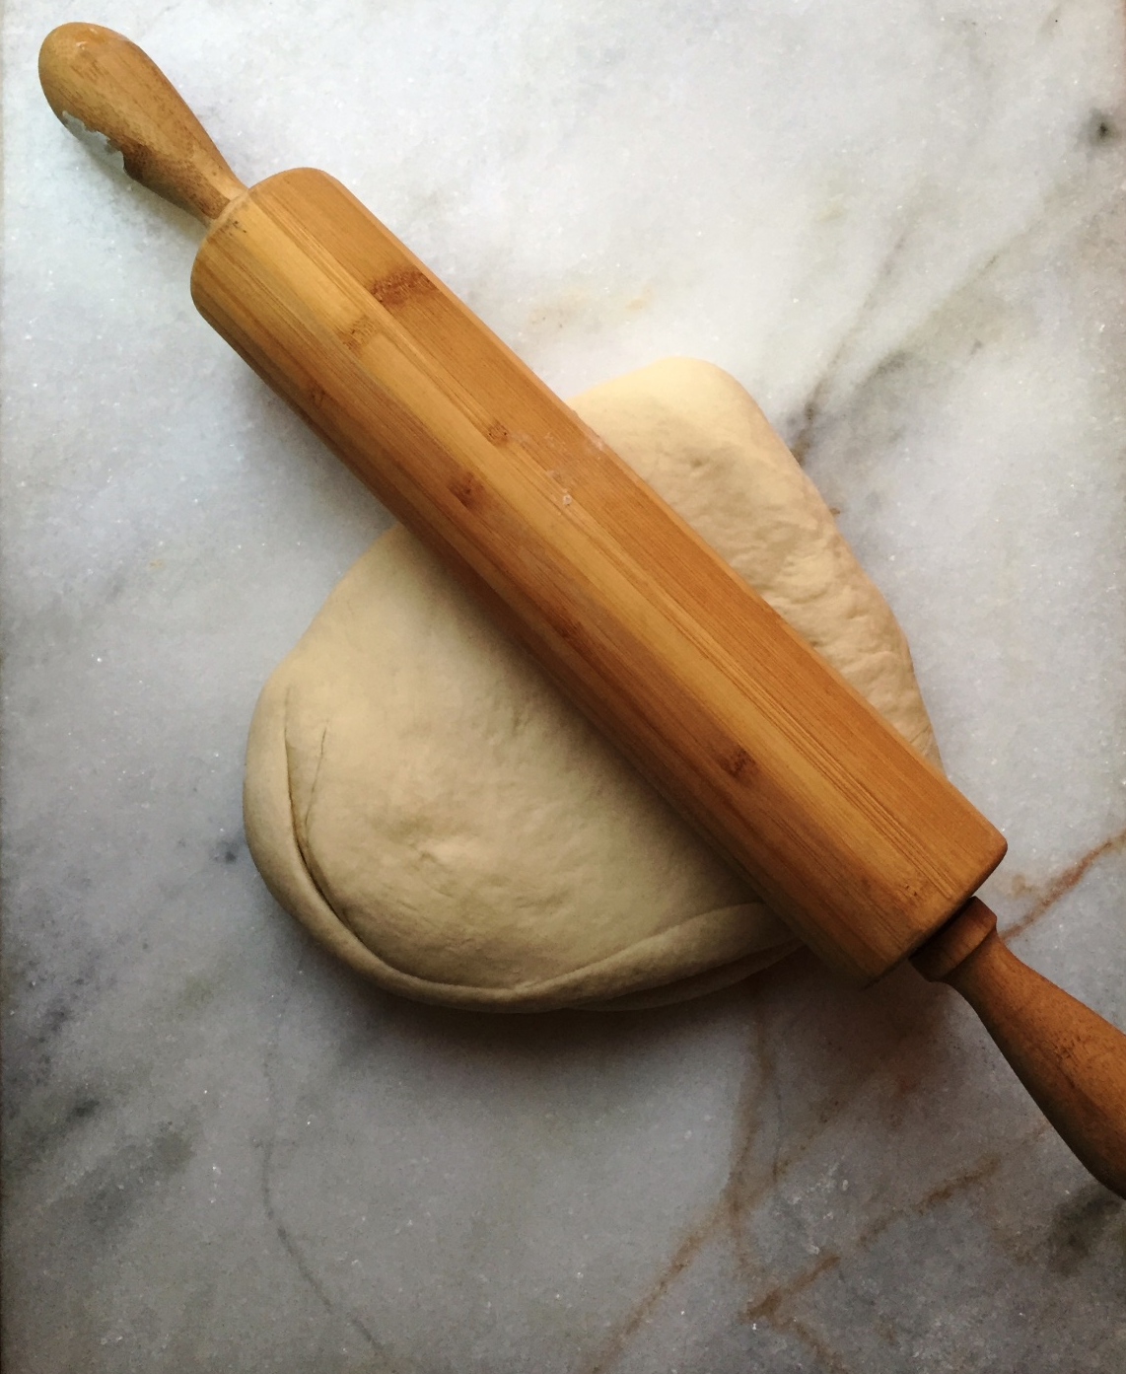
Pão Caseiro – “cilidragem”
2
A massa não apresentou resistência à rolagem do cilindro, sendo obtido com facilidade o ponto de véu.
A integração das dobras na massa acontecia após a passagem do cilindro por aproximadamente 8 repetições.
1
PREPARAÇÃO DA MASSA
Passagem do cilindro na massa. Perspectiva em planta (1) e em perfil (2)

Slide 32
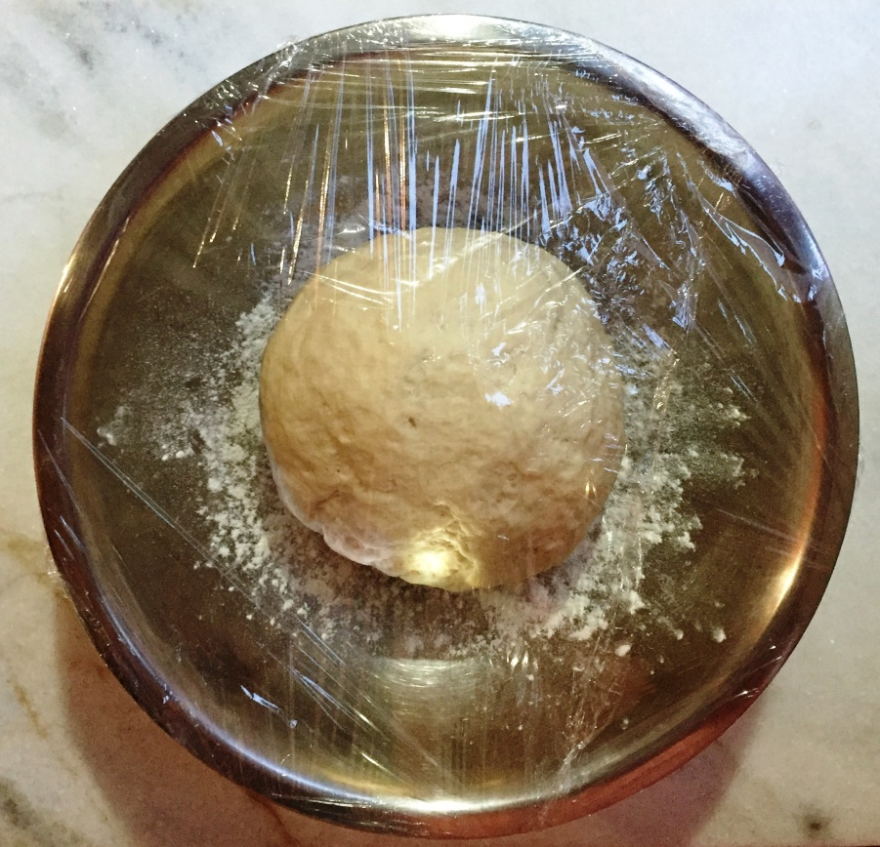
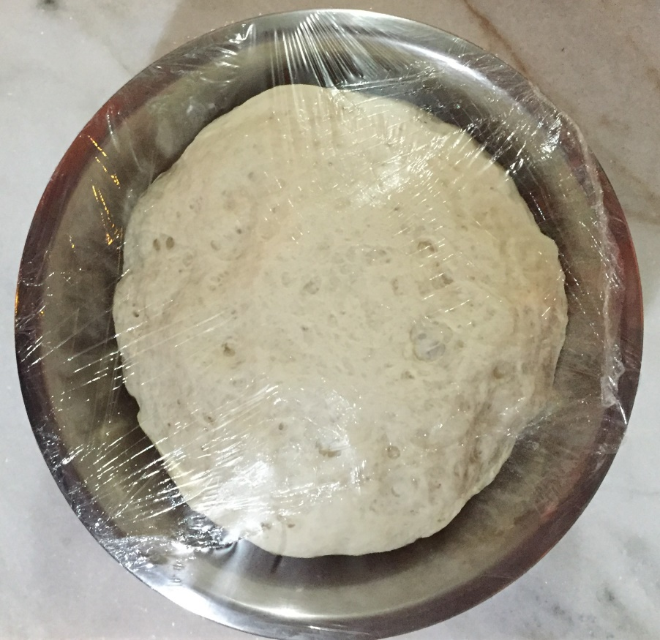
Pão Caseiro – fermentação primária
1
2
FERMENTAÇÃO – ETAPA 1
1 – volume de massa original , antes
da fermentação
2 – volume de massa após 60
minutos de fermentação
A fermentação primária foi feita no mesmo ambiente da pré-fermentação (escuro e com temperatura de aproximadamente 28 ⁰C).
Após fermentada, a massa teve seu volume dobrado, mas não apresentou uma
superfície lisa, contendo alguns alvéolos
e rompimentos.

Slide 33
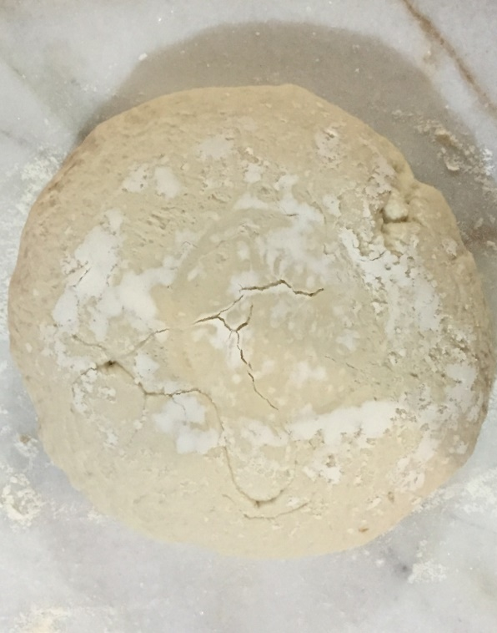
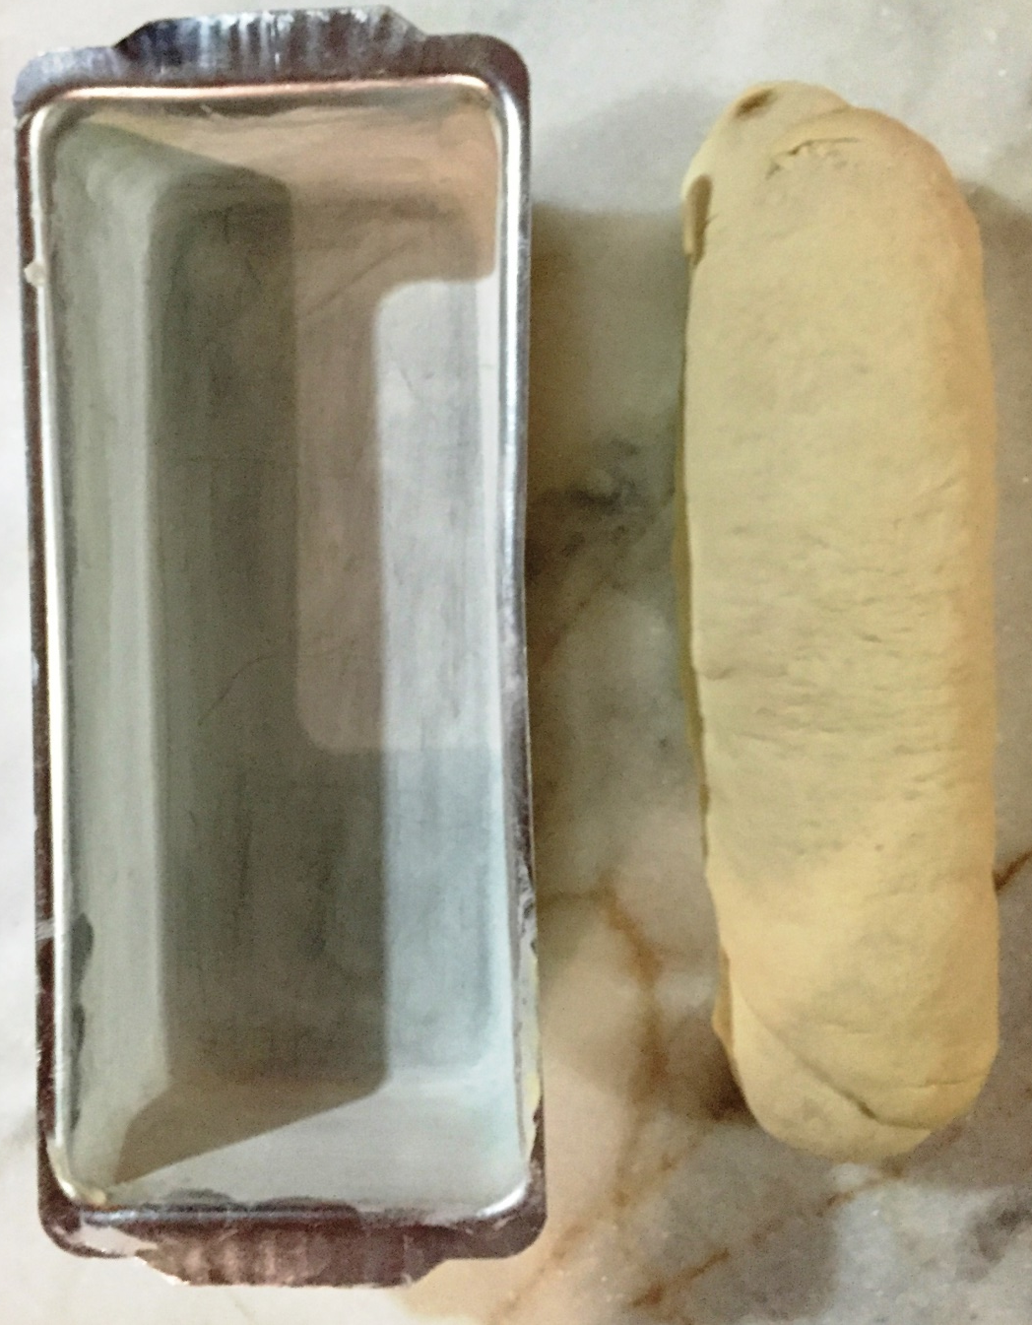
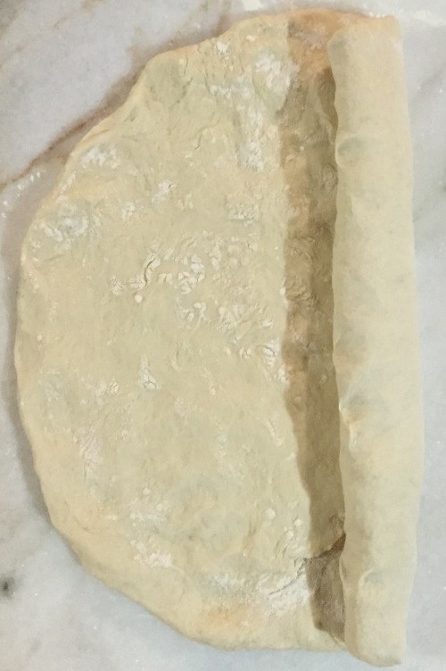
Pão Caseiro – dobra
2
1
Ao ser dobrada, o cilindro de massa era maior que a forma retangular, Conforme instruções, as bordas foram pressionadas para o centro para reduzir seu tamanho. Essa pressão foi maior em uma das extremidades, criando uma espessura diferente entre as duas
bordas.
3
DOBRA E ACONDICIONAMENTO DA MASSA
1 – Massa após retirara do excesso de gases da fermentação; 2 – Dobra da massa;
3 – Acondicionamento da massa em forma retangular untada e esfarinhada

Slide 34
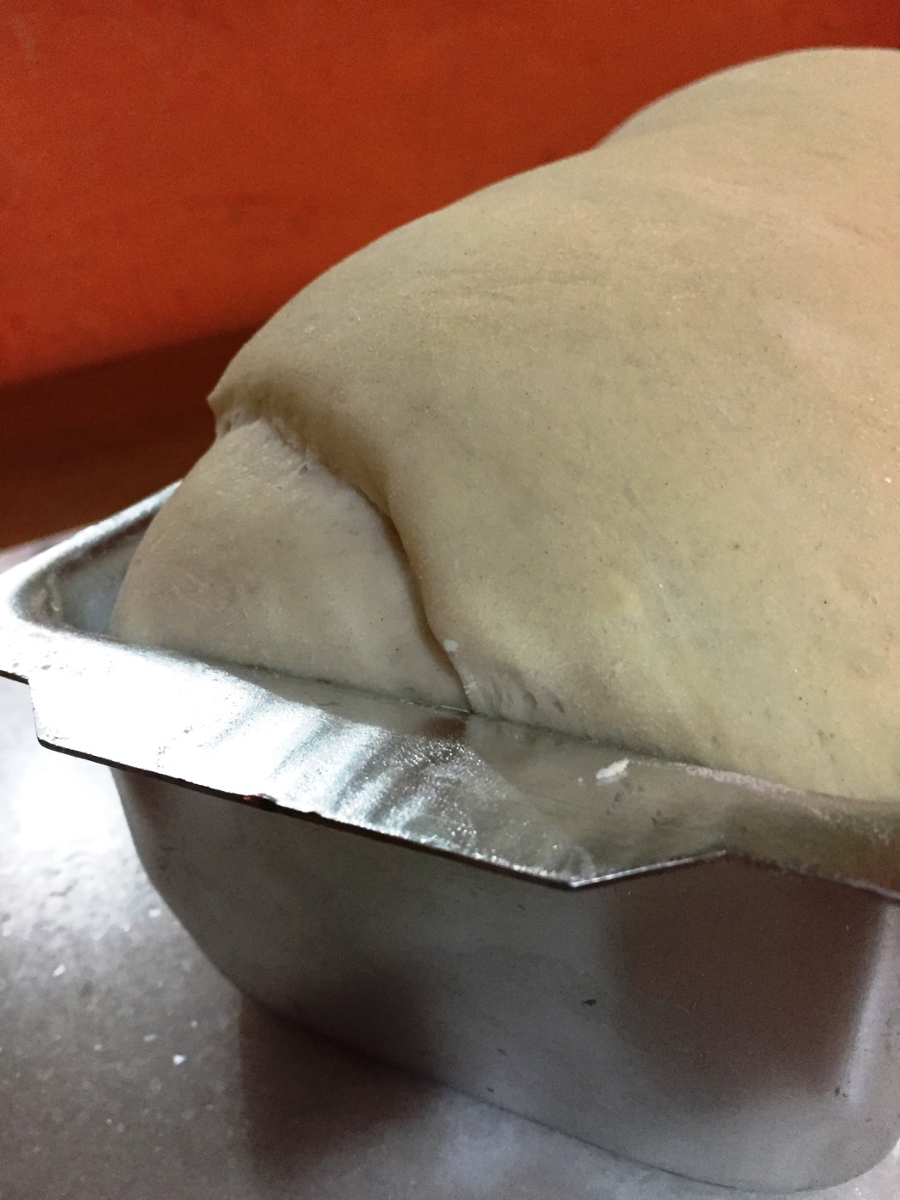
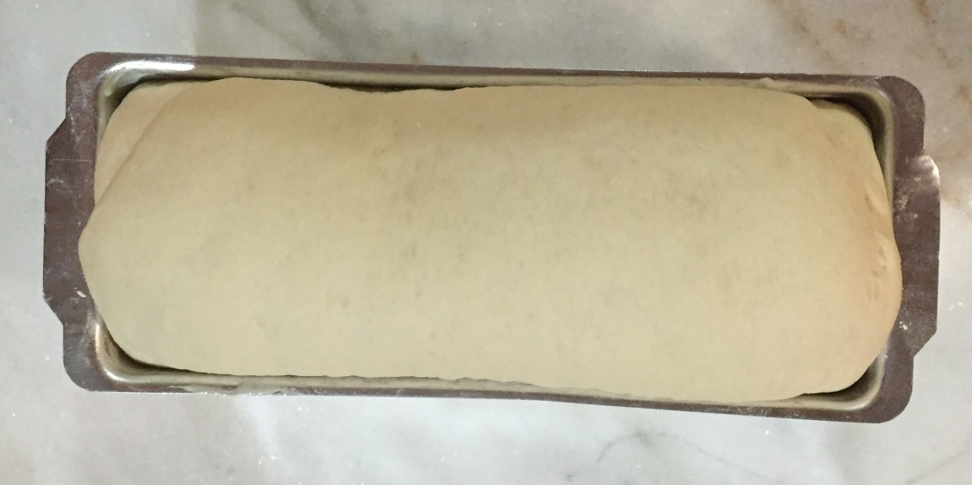
Pão Caseiro – fermentação secundária e molde
2
3
A segunda etapa de fermentação também foi responsável pelo molde da massa. Foi observado que após 30 minutos de fermentação, a massa já havia cobertura praticamente toda a forma, crescendo apenas
verticalmente até completar 60
minutos.
1
FERMENTAÇÃO – ETAPA 2 E MOLDE DA MASSA
1 – Detalhe da massa após segunda etapa de fermentação; 2 – Massa após 30 minutos de fermentação;
3 - Massa após 60 minutos de fermentação.

Slide 35
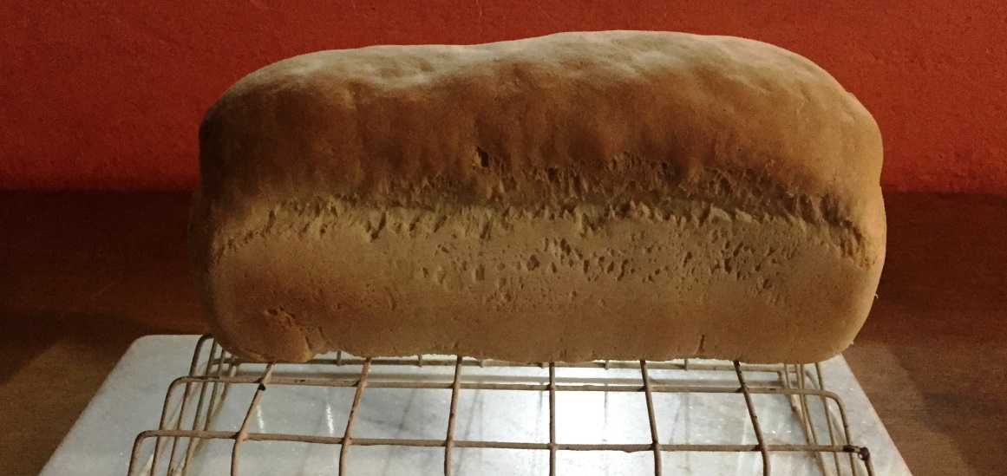
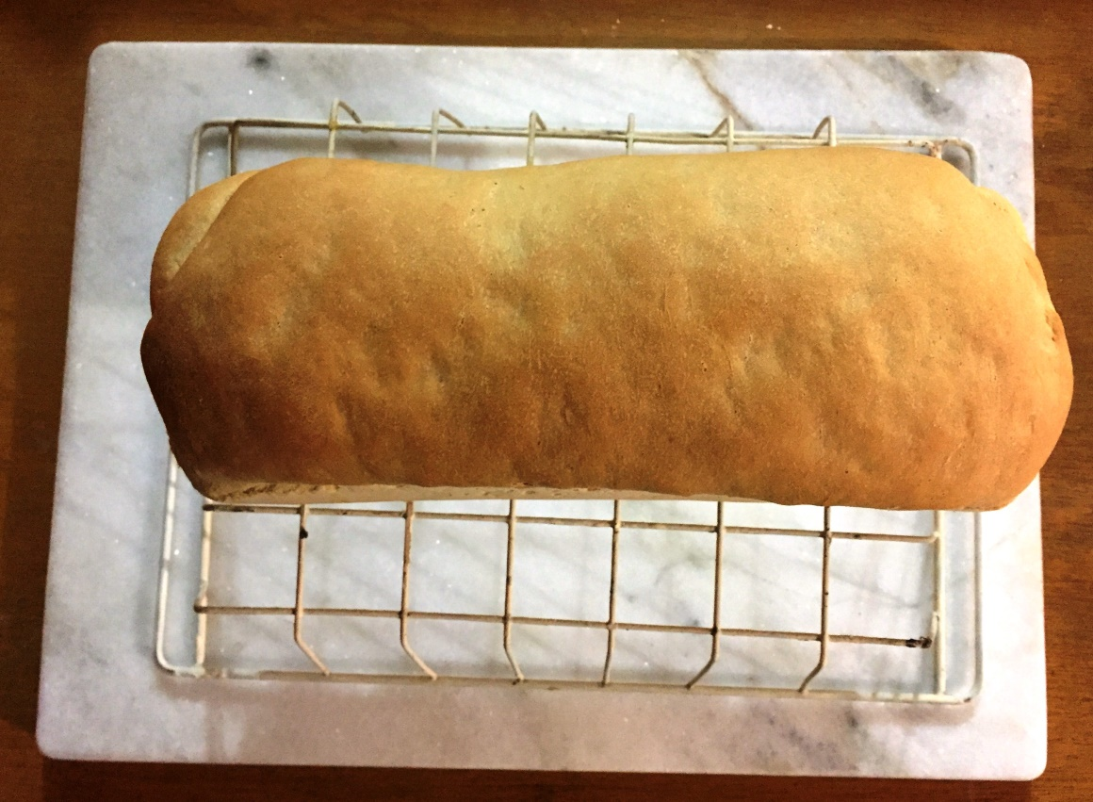
Pão Caseiro – esfriamento após cocção
O pão, já assado, foi esfriado em grade para manter a livre circulação do ar.
O tempo de esfriamento foi de, aproximadamente, 20 minutos.
A casca ficou com uma coloração levemente acastanhada, com uma superfície lisa e bem rígida.
O pão ficou, de modo geral, leve e homogêneo, sem rachaduras e/ou superfícies esfareladas.
1
2
ESFRIAMENTO EM GRADE ABERTA
Pão assado esfriando na grande. Perspectiva em perfil (1) e em planta (2).

Slide 36
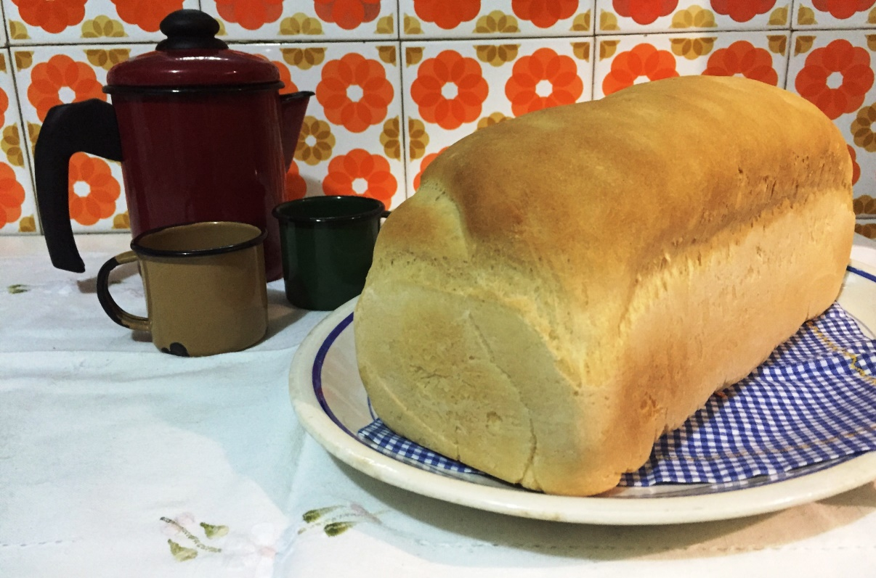
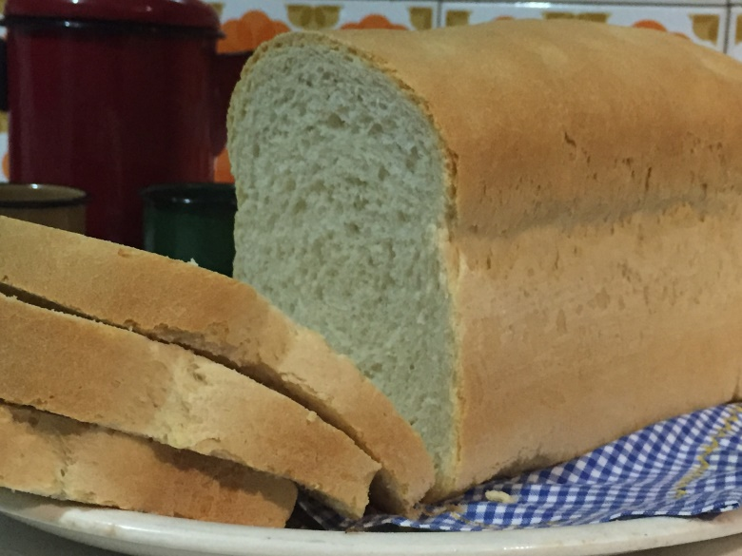
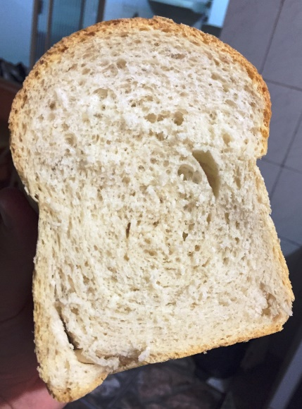
Pão Caseiro – apresentação final
De sabor agradável, sem apresentar o gosto do fermento e com o sal equilibrado, o pão apresentou casca crocante, dourada, e miolo leve, esbranquiçado e cozido igualmente.
Os alvéolos internos demonstram a produção de uma boa rede de glúten.
As fatias foram facilmente
Produzidas, sem rompimento da
casca ou compactação do miolo.

Slide 37
Teoria e prática são dimensões indis-
sociáveis. Se é importante conhecer a
fermentação como um processo bio-químico, seus efeitos, agentes causadores e reações envolvidas, praticá-la é igualmente relevante e prazeroso. Outras etapas da produção de pães, como a sova, inserem-se no mesmo contexto. Conhecer a massa e suas mudanças, entender a formação da rede de glúten, do molde, do ponto de véu, são experiências que a teoria explica, mas que assumem um significado diferente quando são vivenciadas. Assim percebo o aprendizado que começa a ser construído com a elaboração do pão caseiro. Se outrora a produção de um pão já era prazerosa, mas eminentemente mecânica (tendo a receita como fio condutor, mas também determinante), agora ela passa a ser um processo consciente, reflexivo, em que cada etapa alimenta a auto-crítica e traz significado a toda ação. A primeira receita é inesquecível. não pelo que produziu, mas pelas transformações que causou.

Slide 38
Organização do mise en place dos ingredientes e utensílios;
Os ingredientes do poolish foram misturados;
Foi realizada a pré-fermentaçãp (produção do poolish) com duração de 20 minutos;
O poolish foi misturado com a farinha, sendo, posteriormente adicionada a água calmamente, até obtenção de um ponto não grudento, mas ainda úmido;
A manteiga e o sal foram adicionados à massa;
A massa foi “rasgada” durante 10 minutos;
A massa foi sovada manualmente durante 30 minutos;
A massa foi “cilindrada” durante 10 minutos, com cuidado para não rasgá-la, até obtenção do ponto de véu;
A massa foi colocada para a fermentação primária durante 60 minutos, até dobrar de volume;
O excesso de gases foi suavemente retirado e a massa foi enrola e colocada na forma de assar;
Foi realizada a segunda fermentação por 60 minutos;
O pão foi colocado no forno a 200 graus por 32 minutos;
Após retirado do forno, o pão foi colocado numa grade suspensa para esfriar;
O pão foi partido com faca serrilhada e degustado.

Slide 39
Análise de Degustação (técnica e sensorial)
A casca do pão ficou crocante e dourada;
Internamente, o pão ficou cozido por completo, com miolo branco e com alvéolos;
Houve uma pequena deformação no formato do pão, com uma das extremidades mais espessa que a outra, efeito de uma pressão diferencial nas bordas durante o molde;
O sabor do pão é agradável, com o sal bem dosado e sem gosto de fermento e/ou alcóolico;
O aroma clássico de pão fresco pôde ser sentido, atenuando-se na media em que o pão esfriava;
A mastigação foi tranquila, inclusive da casca;
O pão manteve a maciez interna após 24 horas, mas com um leve ressecamento do miolo.

Slide 40
Panificação Clássica e Brasileira
Módulo 54 – Primeiro Ano
Docente: Vinicius Pires Martins
Estudante: Fábio Soares de Oliveira
Pólo: Belo Horizonte - MG
Contato: fabiosolos@gmail.com

Slide 41
Roulade de Frango
Cristiane Pena Marsil Dutra

Slide 42
Roulade de Frango
Utensílios utilizados;
Mise en place dos ingredientes;
O fundo de vegetais é aquecido;
o filé de frango é temperado com sal e pimenta;

Slide 43
Roulade de Frango
O filé foi temperado e reservado;
A ricota deu consistência ao recheio;
O damasco e as nozes deram sabor, e as claras foram usadas como espessantes.
Foi ajustado o sal.

Slide 44
Roulade de Frango
O filé de frango foi recheado e enrolado.
Com a ajuda do filme plástico, o Roulade ficou bem compactado.

Slide 45
Roulade de Frango
Foi feito um escalfado fundo com o fundo de vegetais.
O roulade cozinhou por 25 minutos a temperatura média de 77 graus;
Depois feito o banho-maria invertido e refrigerado por 12 horas.

Slide 46
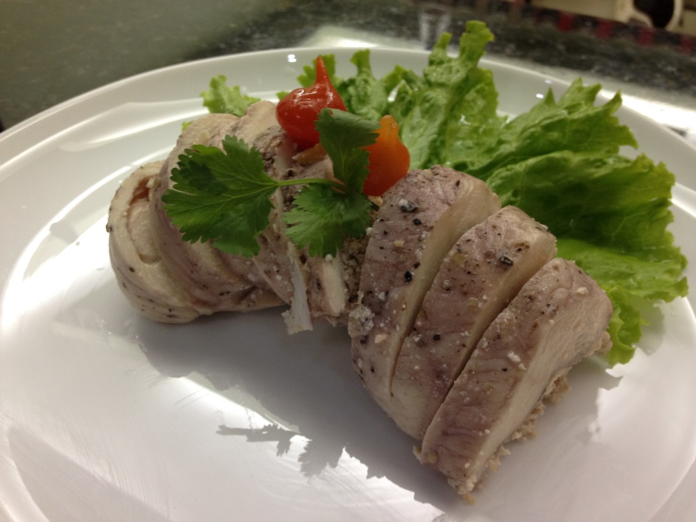
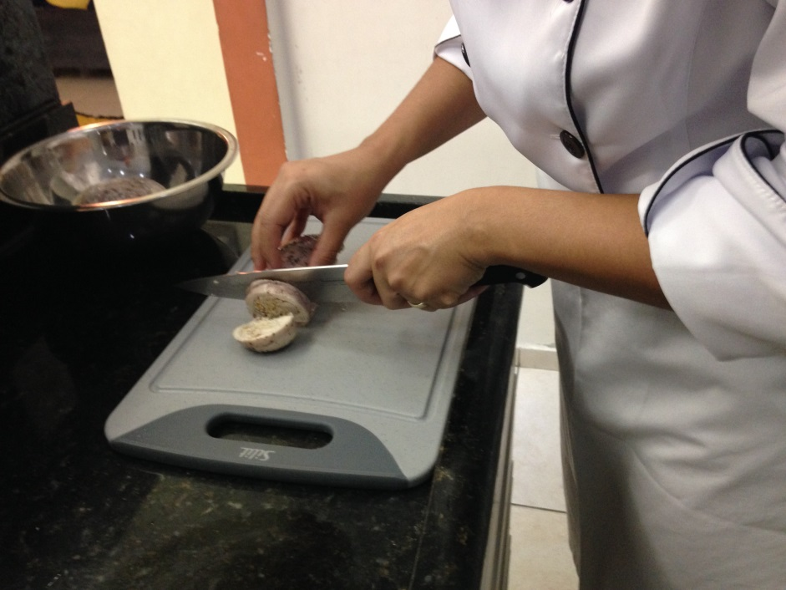
Roulade de Frango
O Roulade foi fatiado e servido.

Slide 47
Prato finalizado!

Slide 48
Organização do mise en place dos ingredientes e utensílios;
Retirei o filé do peito de frango , o qual ficou com 1,5cm de espessura, aproximadamente.
O filé de frango foi temperado com sal e pimenta e reservado sobre um filme plástico;
O recheio foi feito com ricota, nozes, damascos, ciboulettes, manteiga, conhaque e a clara. Tudo foi processado até formar uma pasta uniforme.
Foi adicionado o creme de leite e misturado.
O recheio de ricota foi espalhado sobre o file de frango, que foi enrolado com a ajuda do filme plástico, de forma que ficou bem compacto.
Os roulades foram cozidos em escalfado fundo de vegetais por vinte e cinco minutos.
Depois foi feito o banho-maria invertido, onde os roulades foram à geladeira em um bowl com água e gelo e refrigerado por 12 horas.
Em seguida, foram retirados da água, fatiados e guarnecido com folhas verdes de alface e salsinha e pimentas biquinho.
O prato foi montado e degustado.

Slide 49
Análise de Degustação (técnica e sensorial)
O Recheio do roulade é muito saboroso, ideal para mesas de entradas em buffets e festas.
Para ser servido com pães, a carne aparece outra vez fria, sendo isso algo novo ao meu paladar.
O recheio tem consistência firme e é bem equilibrado.
A carne de frango combina com a pasta de ricota, nozes e damascos.
No recheio, o sabor do damasco ficou mais evidente, ao meu ver.
Todos que provaram, gostaram do roulade de frango.

Slide 50
Roulade de Frango
Filé de Frango recheado com pasta de Ricota, Nozes e Damascos.

